Slide 1


Тема № 1.3
Работа с переменными, типами данных, операторами
Лекция

Slide 2
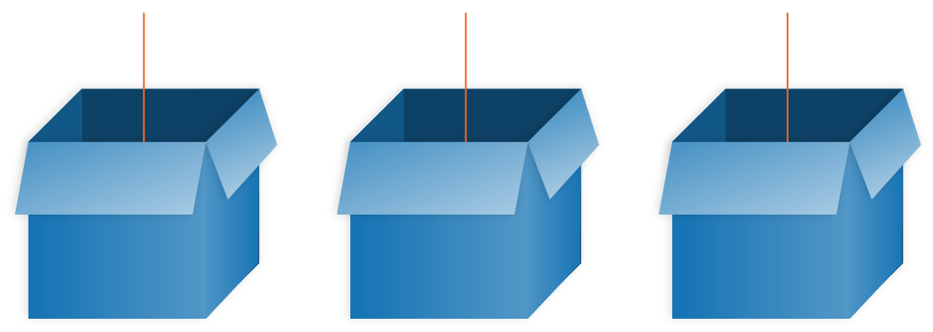
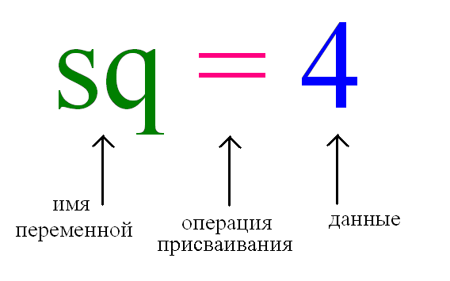
Переменные
"DJI Tello"
True
20
Хранение данных происходит в переменных.
Переменных - это именованная область памяти, которая используется для доступа к данным, записанным в ней.
модель
наличие
камеры
скорость
Переменные могут хранить в себе любой тип данных - цифры, строки текста, функции. Следовательно, тип переменной это тип данных, которые записаны в эту переменную.
Присваивать значения переменным обязательно - только так интерпретатор Python сможет понять какой тип переменных и присвоить ей значение.
Процесс присвоения начального значения переменной называется инициализацией.

Slide 3
Переменные
Имена переменных в Python могут быть любой длины и могут состоять из прописных и строчных букв A-Z, a-z, цифр 0-9 и символа подчеркивания _
Переменные не могут начинаться с цифр и специальные символы в названии переменных не допустимы:
1cant = 5
cantt$$ = 5
c!an>tt$ = 5
При этом стоит помнить, что Python регистрозависимый. Это значит, что переменные с именами, написанными в разном регистре это разные переменные:
Im_variable = 5
im_VARIABLE = 7
print(Im_variable, im_VARIABLE)
>>> 5 7

Slide 4
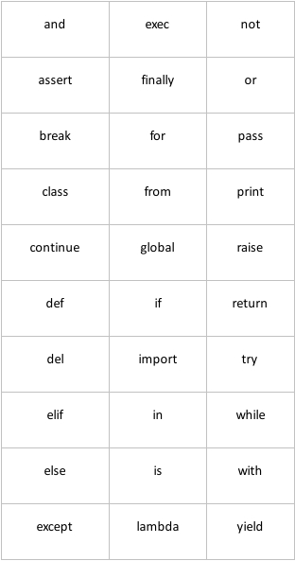
Ключевые слова языка
Список ключевых слов:
В Python существуют ключевые слова, в которые разработчики языка уже записали определенные инструкции. Например, слово for создает цикл, а def объявляет функцию.
Следовательно ключевые слова нельзя применять в названиях переменных, это может вызвать ошибку
def = 3
print(def)
Мы можем включать эти слова в состав названий переменных, например isValidForm или globalUserLogName, но давать названия с одним только ключевым словом неправильно

Slide 5
Базовые типы данных в Python
Вся информация в Python имеет определенный тип. Важно различать и уметь определять их, поскольку есть разные способы манипуляции данными.
fio = “Пушкин Александр Сергеевич”
Тип данных: “строка”
Переменная
Значение
Типы данных в Python
Простые
Сложные
int (Integer) -> целые числа
float -> вещественные числа
str (String) -> строка
bool (Boolian) -> логический (True/False)
list -> список
tuple -> кортеж
Пример
Пример
num1 = 15
num2 = 15.5
string = “Hello”
boolean = True
spisok = [1, 2, ‘3’, ‘4’]
korteg = (5, 6, ‘7’, ‘8’)

Slide 6
Математические операции/комментарии
Математические операции:
= - знак присвоения переменной значение.
+ - прибавление
- - вычитание
* - умножение
/ - деление
// - деление без остатка
** - возведение в степень
% - остаток от деление
Можно складывать и умножать строки:
print(“Hello”+“World”)
print(“Hello”*3)
Комментарии:
‘#’ – комментирование строки
(для комментирования нескольких строк, англ раскладка, ctrl+/ )
Преобразование типов
Любую переменную одного типа можно преобразовать к другому типу
Пример:
x= “123”
y= int(x)
Проверить тип переменной:
print(type(x)) - строка
print(type(y)) - число

Slide 7
Ввод и вывод данных
Помимо ключевых слов в Python есть функции - заранее прописанные инструкции, нам нужно лишь указать их название. Есть две функции, позволяющие самым простым способом получить и вывести информацию:
для ввода информации от пользователя используется функция input(). Эта функция самостоятельно вызывает текстовое окно, в которое мы можем вводить любую информацию. Значение полученное функцией input() можно и нужно записывать переменные
для вывода информации используется функция print(). Это функцией удобно пользоваться, когда нам нужно проверить какой-то этап работы программы. Например, что сейчас записано в переменной или какой получился итог обработки информации.
Для вывода значений функции print(param1, param2, ...) нужно передать переменные или конкретные значения через запятую
var_b = input()
print(var_b)
var_a = 13.7
print(45)
print(var_a)

Slide 8
Числовые типы
Это все числа, которыми мы пользуемся каждый день. Чтобы записать число в переменную, нам нужно дать имя переменной и указать необходимое число без каких-либо кавычек variableName = number. Это очень важно, т.к. только так Python поймет, что мы будем работать именно с числовым типом данных, а не со строками. В свою очередь сами числа можно разделить на несколько подтипов:
Целые числа. Все натуральные числа (положительные и отрициательные) без дробной части
Вещественные (числа с плавающей точкой)
int_var_a = 5
int_var_b = -10
float_var_a = 3.14
float_var_b = 5.25
Есть и другие, более специфичные, такие как комплексные числа, но их применяют в инженерном программировании, поэтому на старте можно не рассматривать их.

Slide 9
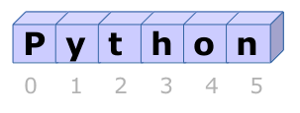
Строки
Строка в Python это последовательность символов. Это означает, что для Python все строки не больше чем набор символов, каждый из которых стоит на своей позиции.
Текст в переменные строкового типа передается в одинарных либо двойных кавычках
test_string = 'строка'
test_string = "строка"
Чтобы записать несколько строчек с сохранением переносов строк, используются тройные кавычки
Есть возможность получить доступ к определённому символу в строке, делается это по индексу элемента строки (это та самая позиция, на которой хранится символ в строковой переменной).
Индексы в Python всегда начинаются с нуля
test_string = ''' строка с
переносом '''
print(test_string)
test_str = 'строка с
переносом'
print(test_str)
country = ‘Russia'
print(company_name[0])
print(company_name[4])

Slide 10
Строки
Строки являются неизменяемым типом данных. Это означает, что создав переменную и записав в нее текст, мы уже не сможем так просто изменить этот текст
text_variable = 'some string'
text_variable[0] = 'S'
При необходимости изменить строку можно создать новую переменную, в которую запишем часть старой строки с добавлением символов, которые нужно изменить
text_variable = 'some string'
new_text_variable = 'S' + text_variable[1:]
print(new_text_variable)
*Операция text_variable[1:] называется срез. До двоеточия указывает индекс символа откуда начинаем срез, а после двоеточия где заканчиваем. Если до двоеточия нет числа, то значит срез начинается с первым сиволом, если числа нет после двоеточия, то срез заканчивается с концом строки.

Slide 11
Преобразования типов данных
В Python есть возможность преобразования одного типа данных в другой для дальнейших манипуляций - число в строку, целое число в вещественное и др.
str() переводит объект в строковый тип, если возможно
print(5 + ' ' + 'часов’) # нельзя складывать строки с числами
print(str(5) + ' ' + 'часов’) # преобразовываем число в строку
int() переводит объект в целочисленный тип, если возможно
print(int(16.47))
float() переводит объект в числовой (вещественный) тип, если возможно
print(float(16))

Slide 12

Ваши
вопросы

